Slide 1

QUẢN LÍ KHÁCH SẠN
Sinh viên thực hiện
Nguyễn Thành Nhân
Nguyễn Quốc Đạt
Nguyễn Thanh Phong
Biện Thanh Phong
Giáo viên hướng dẫn
Trần Thị Dung
Môn: Cơ Sở Dữ Liệu

Slide 2
NỘI DUNG
Mô tả bài toán quản lí khách sạn.
Mối quan hệ.
Mô hình erd.
Tạo mối liên kết giữ các thực thể và Relationships.

Slide 3
1. Mô tả bài toán:
2.1.Quản lí thuê, trả phòng :
Khi khách đến thuê đặt phòng, bộ phận quản lí thuê sẽ kiểm tra yêu cầu của khách, nếu yêu cầu đáp ứng không được thì đưa ra thông báo từ chối, nếu được thì lập phiếu thuê cho khách hàng.
Thông tin trên phiếu thuê gồm có: mã phiếu thuê,ngày lập, mã khách hang,so phong, ngày đăng ký,số người,ngày đến ,ngày đi.
Khách hàng có thể thuê nhiều phòng khi có nhu cầu thuê phòng , mỗi lần thuê sẽ có 1 phiếu thuê được lập. Khi khách hàng trả phòng sẽ lập hóa đơn thanh toán cho khách hàng.
Thông tin trên hóa đơn gồm: mã hóa đơn, mã phiếu thuê, mã khách hang, tổng tiền phòng, tổng tiền thanh toán, ghi chú.
Hóa đơn được lập gồm 2 bảng, 1 bản cho khách 1 bản lưu lại.

Slide 4
2.2 Quản lí dịch vụ:
Khi khách hàng có nhu cầu sử dụng dịch vụ, bộ phận dịch vụ sẽ kiểm tra yêu cầu của khách, nếu yêu cầu của khách không đáp ứng được thì đưa ra thông báo từ chối, nếu đáp ứng được thì cung cấp dịch vụ cho khách, bộ phận phải lưu đầy đủ thông tin theo dõi quá trình sử dụng dịch vụ của khách.
Trong hóa đơn dịch vụ: số hóa đơn dịch vụ , ngày lập, mã khách hàng và ghi chú.
Mỗi phiếu thuê có thể có nhiều hóa đơn sử dụng dịch vụ. Ngoài ra bộ phận này còn phải thêm dịch vụ nếu là dịch vụ mới, xóa dịch vụ nếu dịch vụ đó không dùng nữa và sửa chữa thông tin dựa trên các thông tin về dịch vụ do nhà cung cấp gửi tới yêu cầu của khách sạn, thông tin gồm : mã dịch vụ tên dịch vụ, đơn giá, mô tả khác.

Slide 5
2.3 Quản lí khách hàng:
Trong thời gian lưu lại khách sạn ,bộ phận quản lí khách sạn sẽ nhập và lưu toàn bộ thông tin về khách hàng. Khi cần thiết có thể sửa chửa và xóa thông tin khách hàng.
Thông tin khách hàng gồm : mã khách hàng, tên khách hàng, số cmnd, sdt, quốc tịch, số hộ chiếu.
2.4 Quản lý phòng:
Nhập mới thông tin phòng, sửa chưa thông tin về phòng, xóa bỏ thông tin về phòng.
Thông tin về phòng do ban quản lí cung cấp và gồm các thông số: số phòng, loại phòng, diện tích, tình trạng phòng, đơn giá phòng.

Slide 6
2.5 Quản lí tiện nghi:
Việc thêm mới thiết bị tiện nghi được thực hiện khi có tiện nghi mới được nhập về từ nhà cung cấp. Nếu 1 tiện nghi không dùng được nữa thì xóa thông tin tiện nghi đó.
Thông tin tiện nghi cũng có thể được sửa chữa.
Thông tiên tiện nghi bao gồm: mã tiện nghi, tên tiện nghi, tình trạng tiện nghi, số lượng hiện có.
Trong 1 phòng có thể có nhiều tiện nghi, các tiện nghi cũng có thể có trong nhiều phòng.
2.6 Bộ phận:
Báo cáo thống kê lấy thông tin từ các bộ phận khác và có nhiệm vụ thống kê khách hàng thuê, thống kê trình trạng phòng, thống kê trình trạng thuê phòng, thống kê doanh thu để đưa lên ban quản lí khi nhận được yêu cầu từ ban quản lí.
(*)Nhân viên thuộc bộ phân lễ tân sẽ lập phiếu thuê cho khách hàng.
(*)Nhân viên thuộc bộ phận kế toán tài chính sẽ lập phiếu nhập hàng,tiện nghi dịch vu.

Slide 7
2.7 Quản lí nhập hàng:
Khi hàng trong kho gần hết thì bộ phận quản lí kho sẽ báo cho nhân viên nhập hàng danh sách các mặt hàng cần nhập.
Nhân viên nhập hàng sẽ liên hệ với nhà cung cấp để thực hiện đặt hàng theo yêu cầu. Toàn bộ thông tin nhập hàng sẽ được lưu lại trong phiếu nhập hàng.
Thông tin phiếu nhập hàng gồm: mã phiếu nhập, mã nhà cung cấp, thời gian nhập,tổng số tiền, tên hàng cần nhập.

Slide 8
CÁC THỰC THỂ:
- Khách hang ( mã khách hang , tên khách hang ,số cmnd , địa chỉ , điện thoại , quốc tịch , số hộ chiếu )
-Phòng( mã phòng , số phòng , loại phòng , diện tích , tình trạng phòng, đơn giá phòng )
-Phiếu thuê( mã phiếu thuê,ngày lập, mã khách hang,so phong, ngày đăng ký,số người,ngày đến ,ngày đi , mã nhân viên lập )
-Hóa đơn thanh toán( mã hóa đơn, mã phiếu thuê ,mã khách hang,tổng tiền phòng, tổng tiền thanh toán , ghi chú )
-Hóa đơn dịch vụ( mã hóa đơn dịch vụ,số hóa đơn dịch vụ , ngày lập , tổng tiền , ghi chú)
-Dịch vụ(mã dịch vụ , tên dịch vụ, đơn giá , mô tả khác)
-Bộ phận( mã bộ phận, tên bộ phận, mô tả)

Slide 9
-Nhân viên ( mã nhân viên, tên nhân viên, ngày sinh , giới tính, địa chỉ, số dt, cmnd, mã bộ phận, ngày vào làm, lương )
-Nhà cung cấp(mã nhà cung cấp , tên nhà cung câp ,số điện thoại, địa chỉ,tên người liên hệ , thông tin khác,…)
-Tiện nghi( mã tiện nghi , tên tiện nghi , tình trạng tiện nghi, số lượng tiện có )
-Hàng(mã hang,tên hang , đơn vị tính ,giá , số lượng , mô tả )
-Kho(mã kho , tên kho, vị trí, mô tả ).
-Phiếu nhập hang ( mã phiếu nhập ,mã nhà cung cấp , thời gian nhập ,nhân viên nhập, tổng số tiền và danh sách các mặt hang cần nhập )
-Phiếu nhập dịch vụ(mã phiếu nhập ,mã nhà cung cấp , thời gian nhập ,nhân viên nhập, tổng số tiền và danh sách các mặt hang cần nhập )
-Phiếu nhập tiện nghi( mã phiếu nhập ,mã nhà cung cấp , thời gian nhập ,nhân viên nhập, tổng số tiền và danh sách các mặt hang cần nhập )

Slide 10
II. Mối liên hệ giữa các thực thể và Relationships :
KHACHHANG(1,N)____ (1,1)PHIEUTHUE
PHIEUTHUE(1,N)_______(1,N)PHONG
HOADONTHANHTOAN(1,1) _____(1,1)PHIEUTHUE
HOAĐONDV(1,1) _______(1,N) KHACHHANG
HOAĐONDV(1,N)____ (1,N)DICHVU
DICHVU( 1,N)_____ (1,N)PHIEUNHAPDICHVU
PHIEUNHAPDICHVU ( 1,1)_____(1,N)NHACUNGCAP
TIENNGHI(1,N)____________(1,N)PHIEUNHAPTIENNGHI
PHIEUNHAPTIENNGHI(1,1) _____________(1,N)NHACUNGCAP
PHONG(1,N) ______________(1,N)TIENNGHI
HANG(1,1) _____________ (1,N)KHO
NHANVIEN( 1,N) ___________(1,1)PHIEUNHAPHANG
PHIEUNHAPHANG(1,N) ____________ (1,N)HANG
PHIEUNHAPHANG( 1,1)_____________ ( 1,N)NHACUNGCAP
NHANVIEN(1,N)__________ (1,1) PHIEUNHAPTIENNGHI
NHANVIEN(1,N)____________(1,1)PHIEUNHAPDICHVU
NHANVIEN(1,1) ___________(1,N)BOPHAN

Slide 11
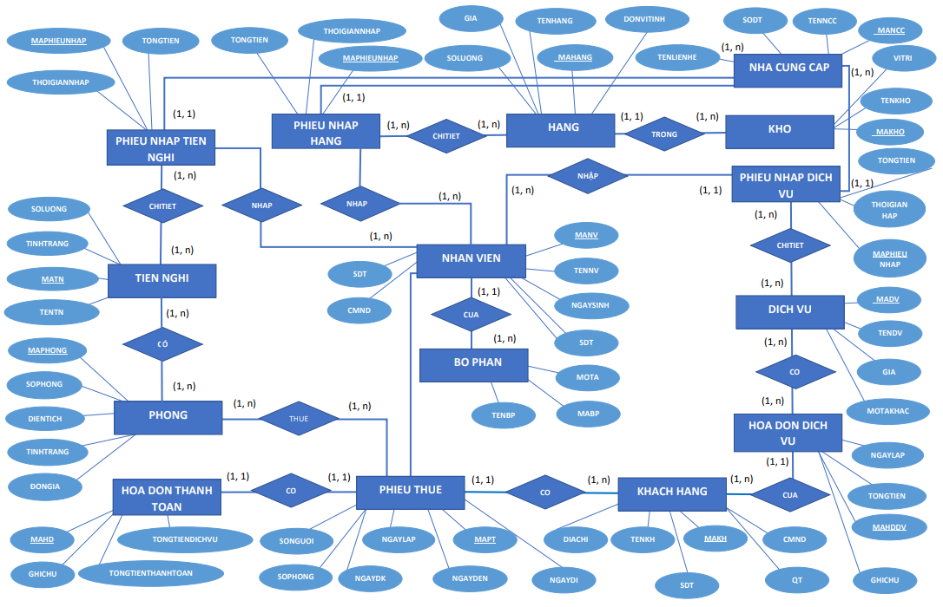
iii. Mô hình ERD:

Slide 12
IV. Mô Hình Quan Hệ:
-KHACHHANG (MAKH, TENKH, SOCMND, DIACHI, SODIENTHOAI, QUOCTICH, SOHC)
-PHONG (MAPHONG, SOPHONG, LOAIPHONG, TINHTRANG, DONGIA)
-PHIEUTHUE (MAPHIEUTHUE, NGAYLAP, MAKH, SOPHONG, NGAYDANGKY, SONGUOI, NGAYDEN, NGAYDI, NVLAP)
-HOADONTHANHTOAN (MAHDTT, MAPHIEUTHUE, TONGTIENDICHVU, TONGTIENTHANHTOAN, GHICHU)
-HOADONDV (MAHDDV, SOHDDV, NGAYLAP, MAKH, TONGTIEN, GHICHU)
-DICHVU (MADV, TENDV, DONGIA, MOTAKHAC)
-BOPHAN (MABP, TENBP, MOTA)

Slide 13
-NHANVIEN (MANV, TENNV, NGAYSINH, GIOITINH, DIACHI, SODT, SOCMND, MABP, NGAYVAOLAM, LUONG)
-NHACUNGCAP (MANHACC, TENNHACC, SODT, DIACHI, TENNGUOILH, THONGTINKHAC)
-TIENNGHI (MATN, TENTN, TINHTRANG, SOLUONGHIENCO)
-HANG (MAHANG, MAKHO, TENHANG, DONVITINH, GIA, SOLUONG, MOTA)
-KHO (MAKHO, TENKHO, VITRI, MOTA)
-PHIEUNHAPHANG (MAPHIEUNHAP, MANHACC, THOIGIANNHAP, NHANVIENNHAP, TONGSOTIEN)
-PHIEUNHAPDICHVU (MAPHIEUNHAP, MANHACC, THOIGIANNHAP, NHANVIENNHAP, TONGSOTIEN)
-PHIEUNHAPTIENNGHI (MAPHIEUNHAP, MANHACC, THOIGIANNHAP, NHANVIENNHAP, TONGSOTIEN)
-CT_PHIEUNHAPHANG(MAPHIEUNHAP,MAHANG,SOLUONG)
-CT_PHIEUNHAPTIENNGHI(MAPHIEUNHAP,MATN,SOLUONG)
-CT_PHIEUNHAPDICHVU(MAPHIEUNHAP,MADV,SOLUONG)

Slide 14
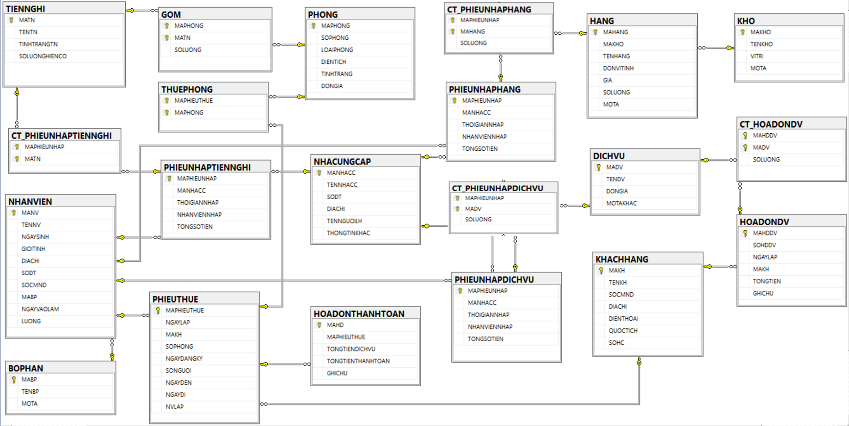

Slide 15
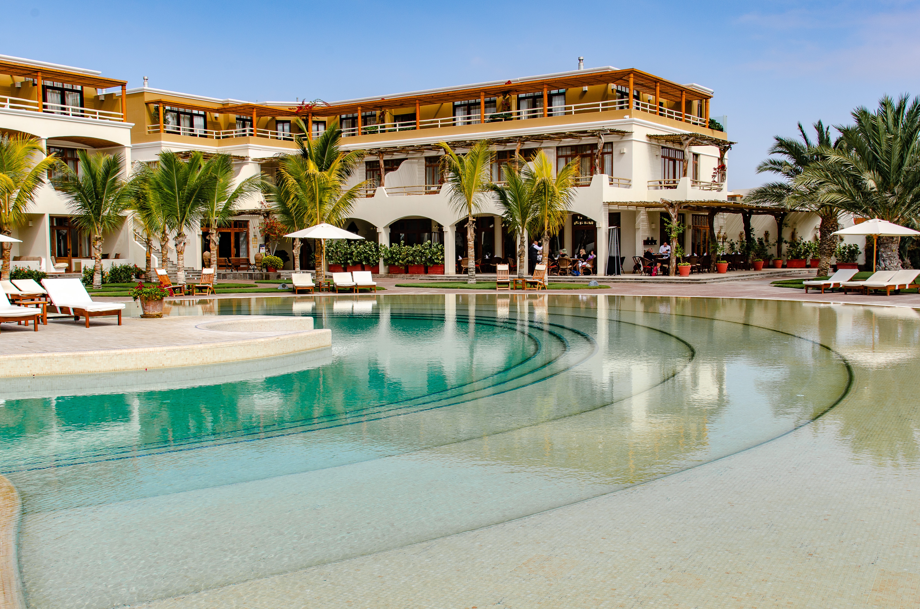
__________HẾT__________

